Slide 1
김지호
클라이언트 프로그래머

Slide 2
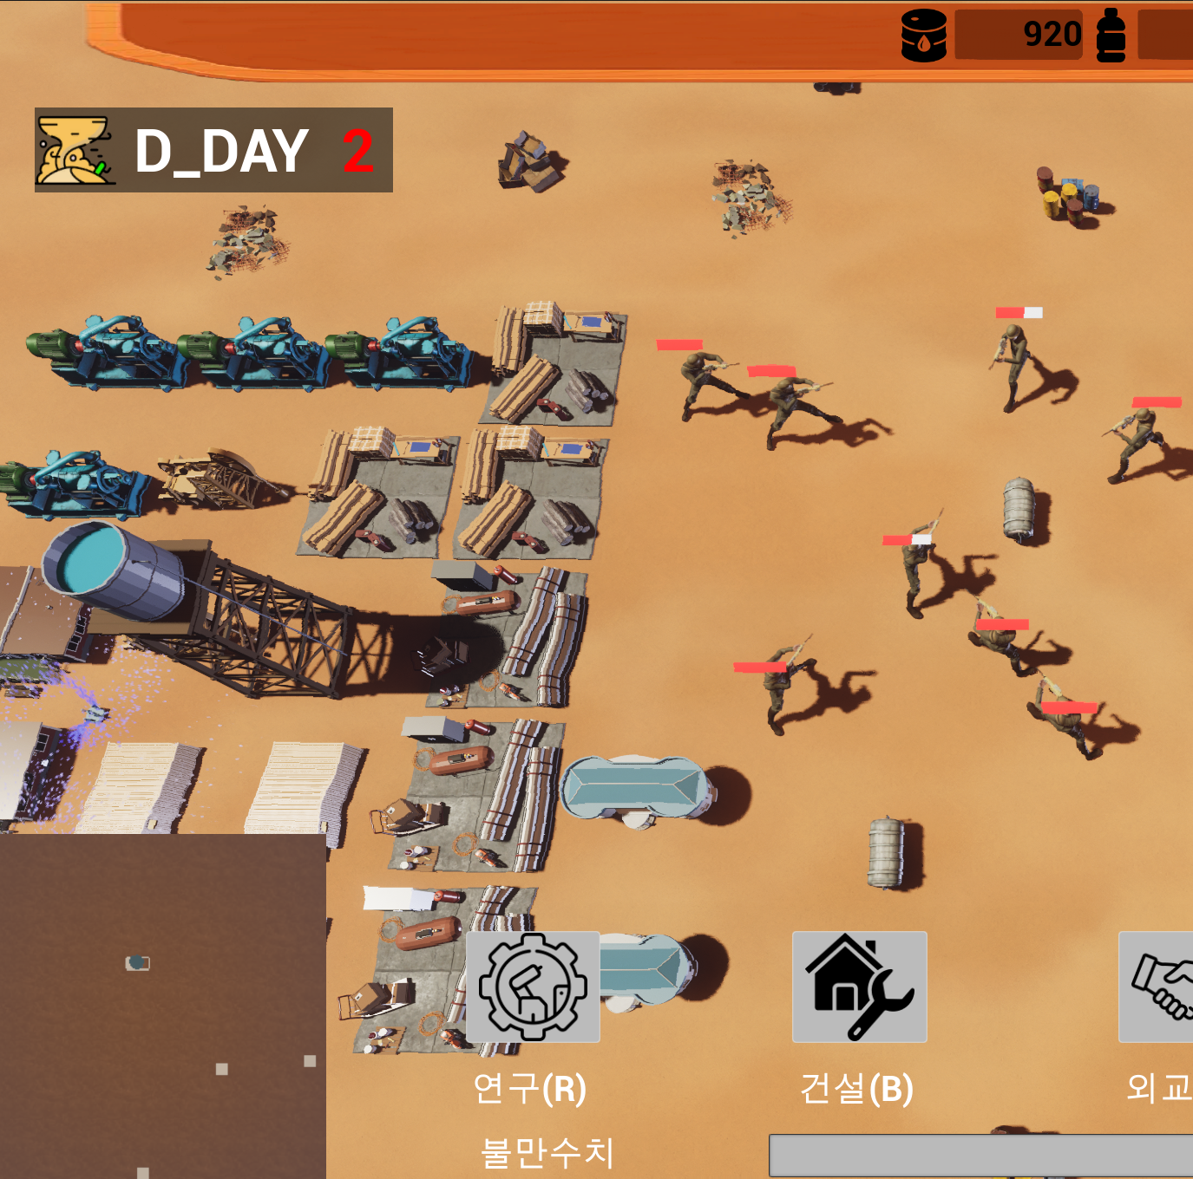
졸업작품 - SURVIL
게임장르: 마을 경영 생존게임
5명의 플레이어들이 마을을 경영하고 위험한 환경에서 마을을 생존시키는 게임. 60일간 마을을 운영하고 마을의 생존인원, 적을 처치한 수 등을 점수로 계산하여 몇 등을 하는지 확인할 수 있다.
영상 링크:
프로젝트 소스: https://github.com/TPyun/Univ_Project
사용 언어: C++11
개발 환경: VisualStudio 2022, Unreal5
제작인원: 3명
역할: 클라이언트
게임의 전체 UI 설계 및 구현
Blueprint와 게임서버사이의 통신
Rigging
제작기간: 10개월

Slide 3
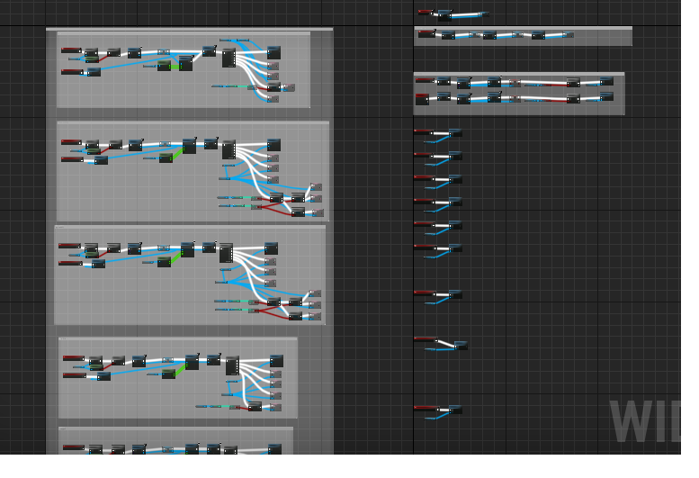
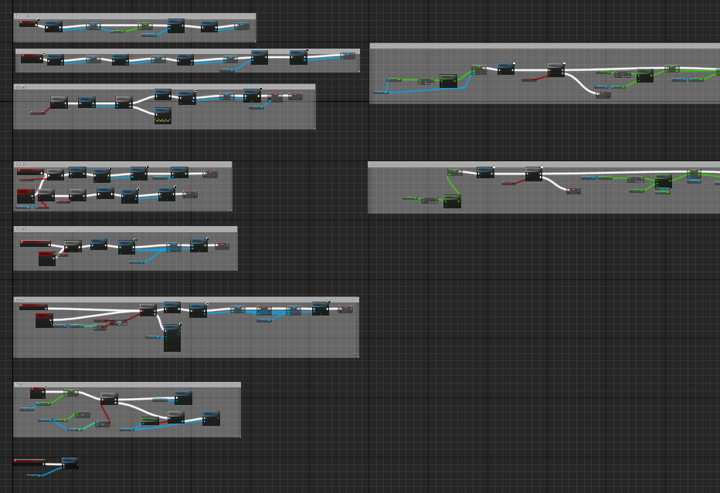
Widet Blueprint
모든 블루프린트 스샷을 넣고, 한 개를 알아볼 수 있도록 확대해서 넣기

Slide 4
Unreal Controller에서 건물 선택 처리 C++ 구현
else if (hitActor->ActorHasTag("Building"))
{
UE_LOG(LogTemp, Log, TEXT("type : %d"), FCString::Atoi(*hitActor->Tags[1].ToString()));
if (FCString::Atoi(*hitActor->Tags[3].ToString()) != my_id)
{
ObjectId = -1;
ObjectType = 0;
ResourceUI = false;
BuildingUI = false;
SprinklerUI = false;
ArmyUI = false;
hitActor = NULL;
return;
}
ObjectType = BUILDINGSTART;
ObjectId = FCString::Atoi(*hitActor->Tags[2].ToString());
ClickObjectType = FCString::Atoi(*hitActor->Tags[1].ToString());
workcitizen = BuildManager->buildingWorkCount[ObjectId];
joblessCitizen = Network->playerjobless;
ResourceUI = false;
ArmyUI = false;
if (FCString::Atoi(*hitActor->Tags[1].ToString()) == 8) {
SprinklerUI = true;
UE_LOG(LogTemp, Log, TEXT("sprinkler\n"));
BuildingUI = false;
SelectedSprinkler = hitActor;
SelectedSprinklerID = ObjectId;
}
else {
BuildingUI = true;
SprinklerUI = false;
}
// play sound
if (FCString::Atoi(*hitActor->Tags[1].ToString()) == 1)
{
Sound = LoadObject<USoundBase>(nullptr, TEXT("/Game/Music/building/house_Cue.house_Cue"));
UGameplayStatics::PlaySound2D(GetWorld(), Sound);
UE_LOG(LogTemp, Log, TEXT("PlaySoundHouse\n"));
}

Slide 5
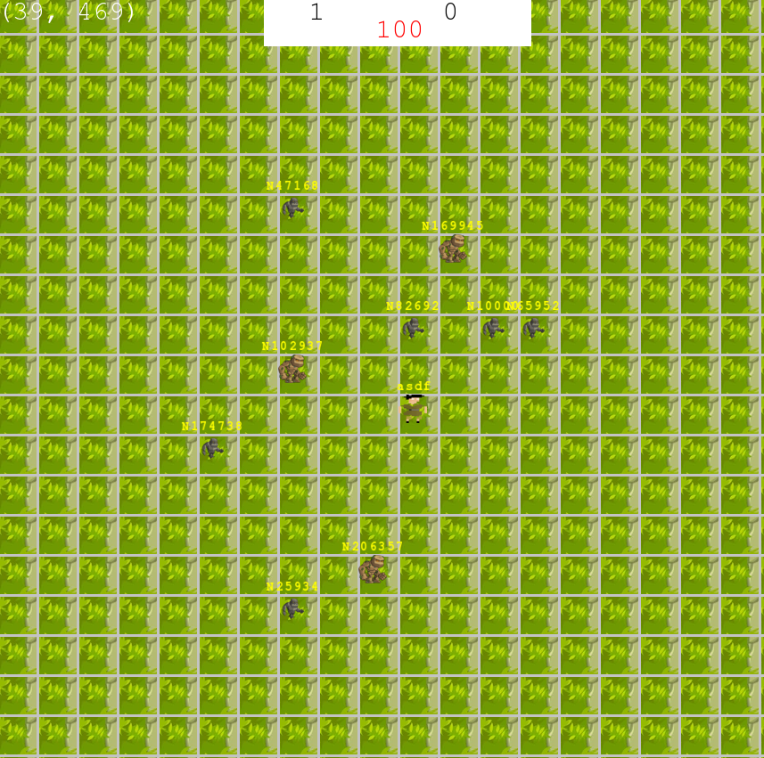
게임서버 프로그래밍 - 심플 MMO
게임장르: 2D MMORPG
영상 링크:
프로젝트 소스:
사용 언어: C++
개발 환경: VisualStudio 2022, SFML, IOCP 서버
제작인원: 1명
역할: 클라이언트, 서버
제작기간: 1개월

Slide 6
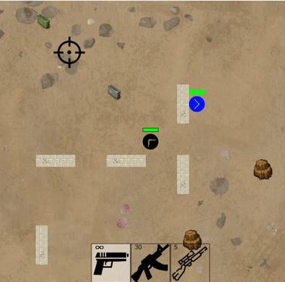
네트워크 게임 프로그래밍 - 2D FPS
게임장르: 2D FPS
영상 링크:
프로젝트 소스: https://github.com/TPyun/2D_Game_Network
사용 언어: C++
개발 환경: VisualStudio 2017, SDL 2.0, IOCP 서버
제작인원: 3명
역할: 클라이언트, 서버
제작기간: 2개월

Slide 7
게임 내용 : 총 3인의 플레이어가 게임에서 총알을 주워 적을 처치한다. 마지막 최종 생존자가 승리한다.
세부 설명 : ingame_thread 생성.
맵 생성 알고리즘 구현.
총알과 플레이어의 충돌처리.

Slide 8
2D 게임 프로그래밍 - 슈퍼마리오 게임 만들기
게임장르: 2D 플랫폼 게임
영상 링크:
프로젝트 소스: https://github.com/kjhgme/2DGP_Mario
사용 언어: Python
개발 환경: PyCharm, Pico2D
제작인원: 1명
역할: 클라이언트
제작기간: 2개월

